Slide 1


SISTEMAS DE GERÊNCIA DE PAVIMENTOS - ESTUDO DE ESTRATÉGIAS DE MANUTENÇÃO EM PAVIMENTAÇÃO
Eng. Elemar Taffe Jr. M.Sc.

Slide 2


A PAVESYS
A Pavesys Engenharia foi fundada no ano de 2001 com a finalidade de auxiliar empresas privadas e órgãos públicos na área de Engenharia de Pavimentos. Investindo em tecnologia, inovação e qualidade na prestação de seus serviços, a Pavesys vem trabalhando no desenvolvimento e implementação de Sistemas de Gerência de Pavimentos, na elaboração de projetos de pavimentos novos e restaurados e na realização de estudos envolvendo a análise de viabilidade técnica e econômica de empreendimentos rodoviários, ferroviários e aeroportuários.

Slide 3
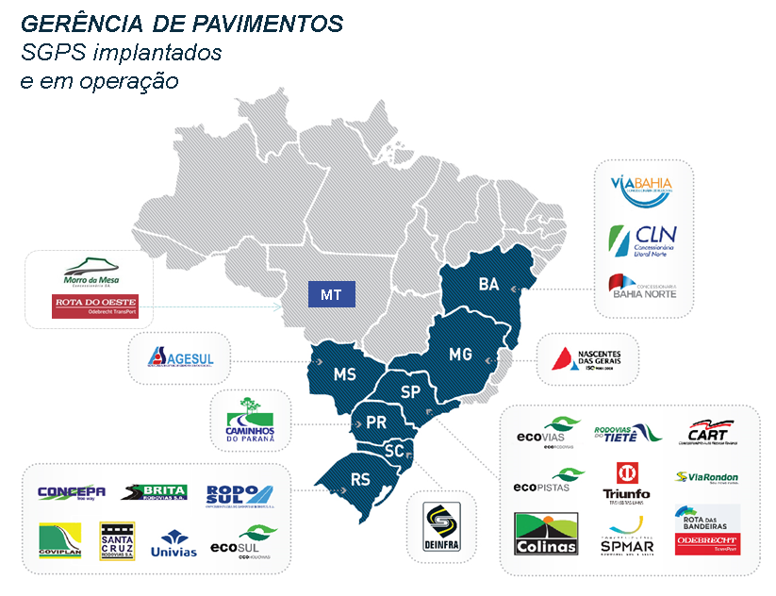
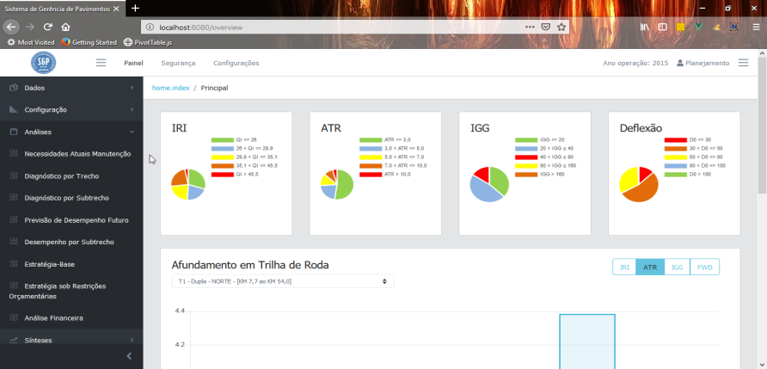

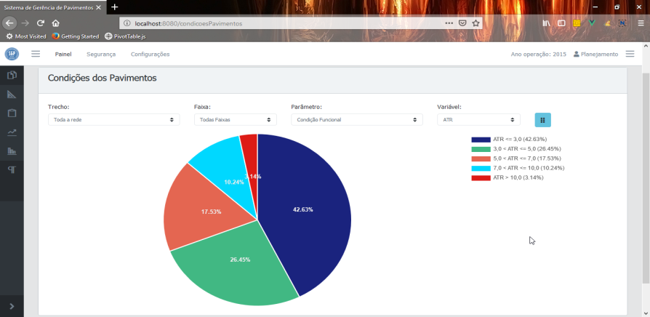
A PAVESYS
Gerência de Pavimentos e Projetos de Engenharia
PE

Slide 4
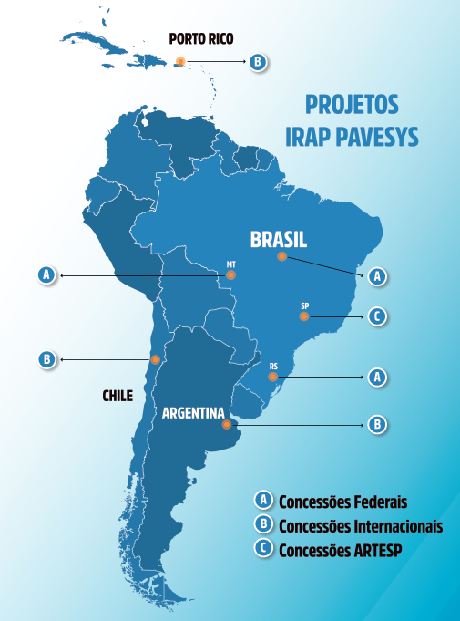
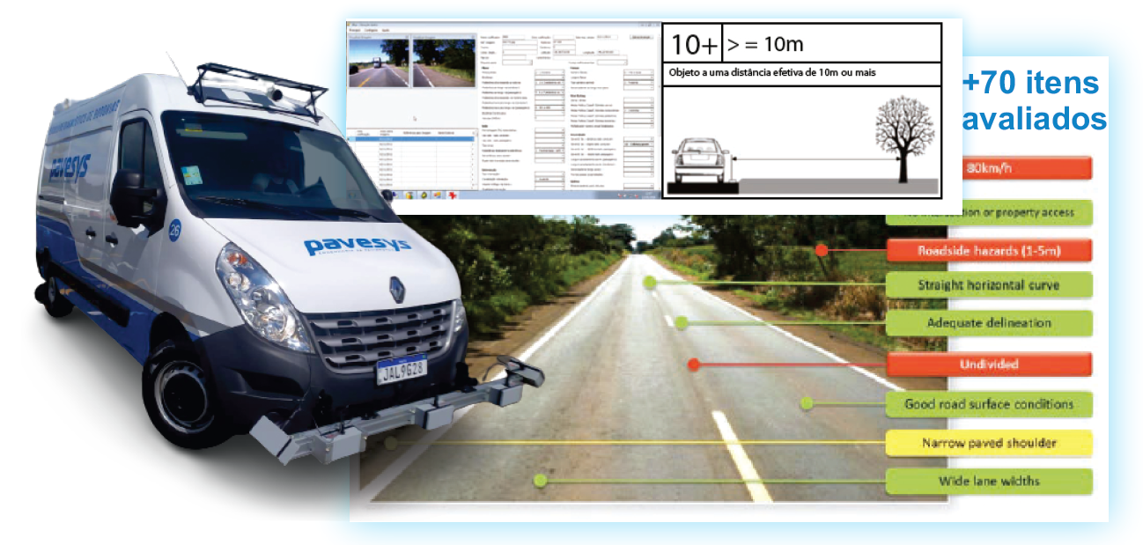
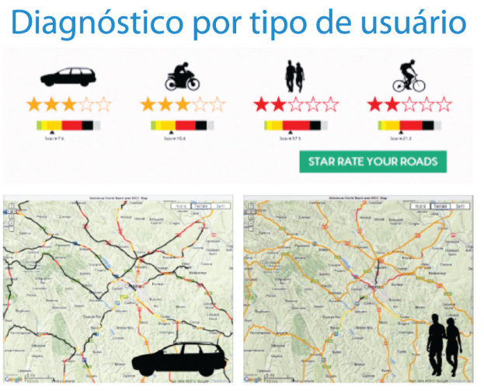
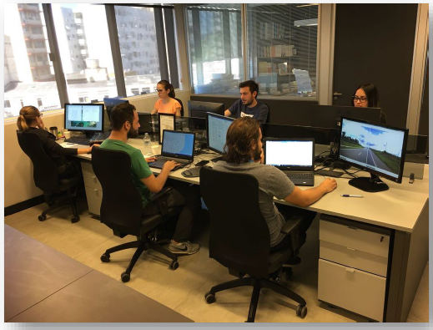
A PAVESYS
Segurança Viária (Metodologia iRAP)

Slide 5
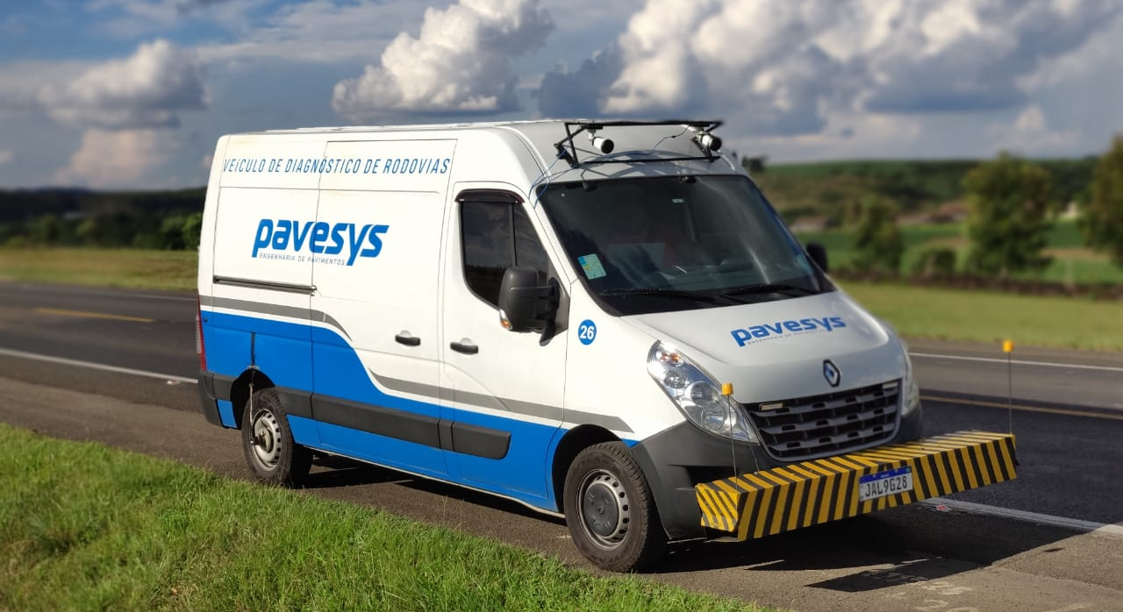
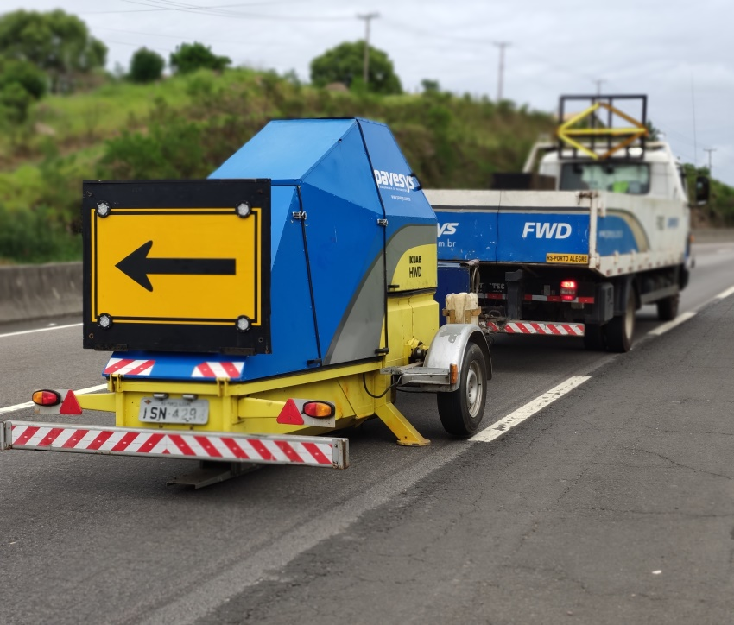
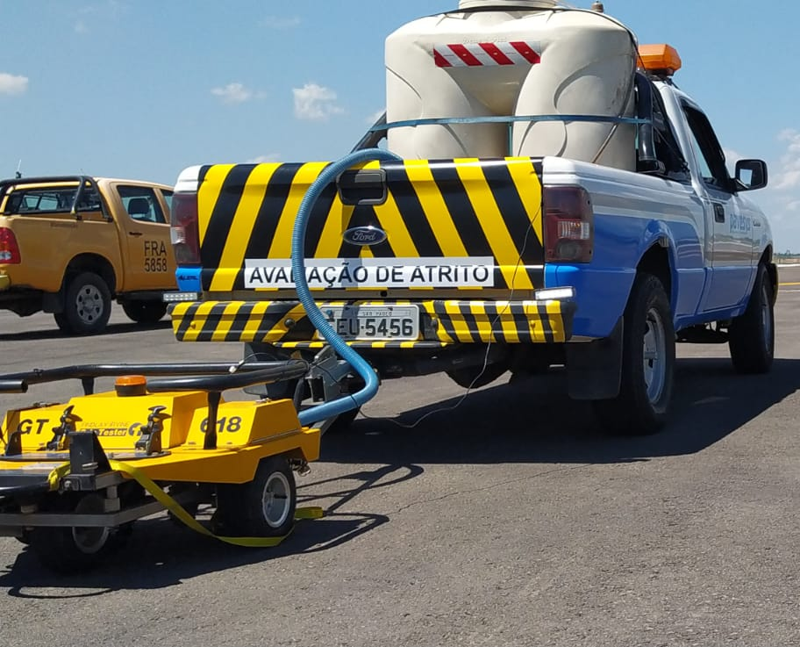
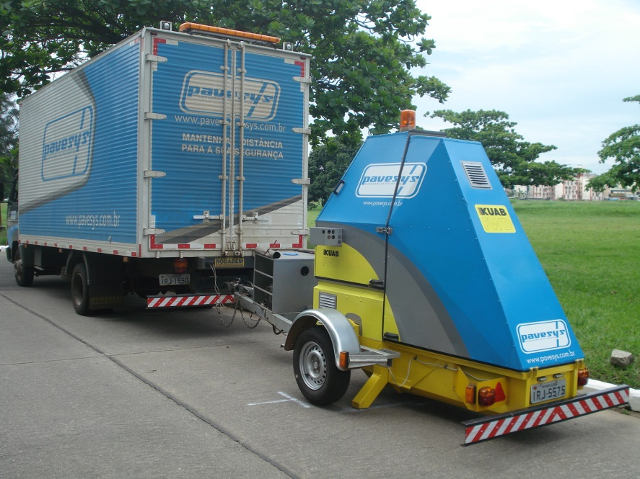
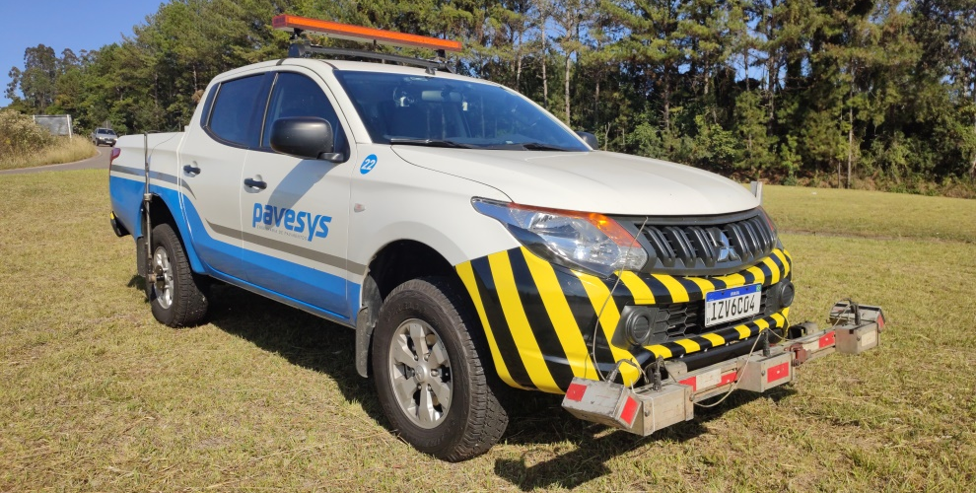
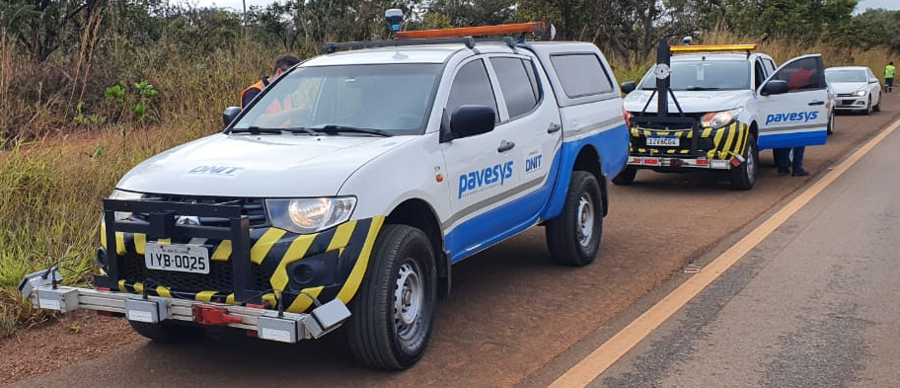
A PAVESYS
Avaliação e Diagnóstico de Pavimentos

Slide 6
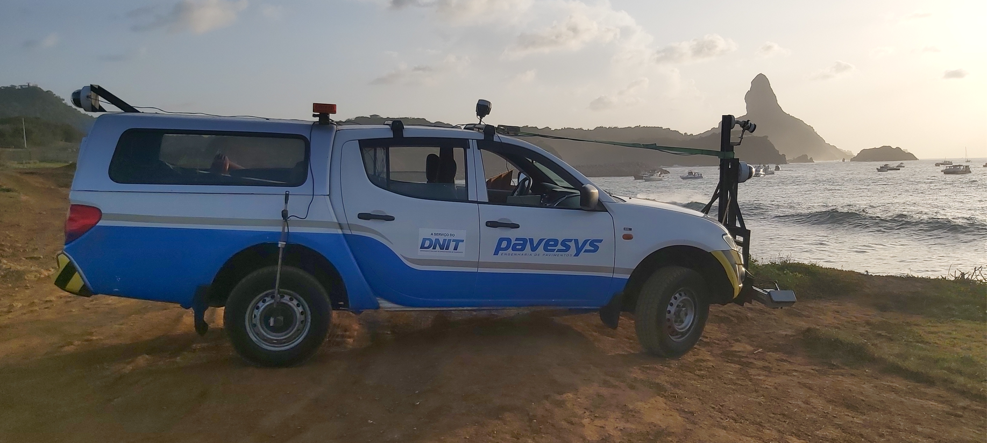

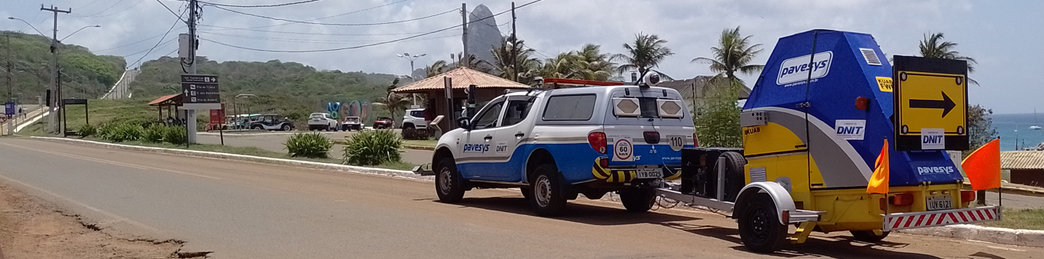
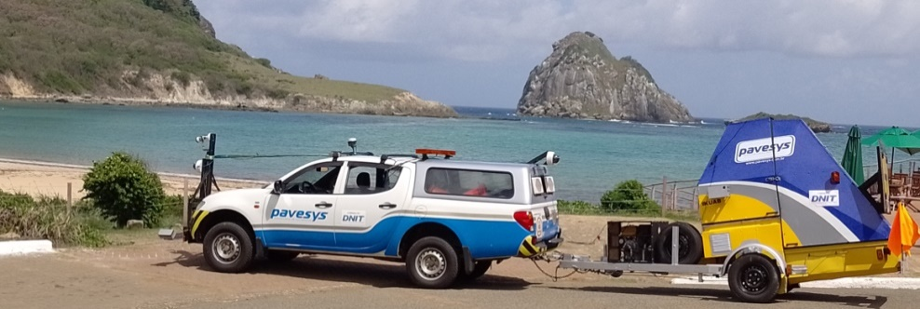
A PAVESYS
Avaliação e Diagnóstico de Pavimentos (BR-363/PE – 7 km FERNANDO DE NORONHA)

Slide 7
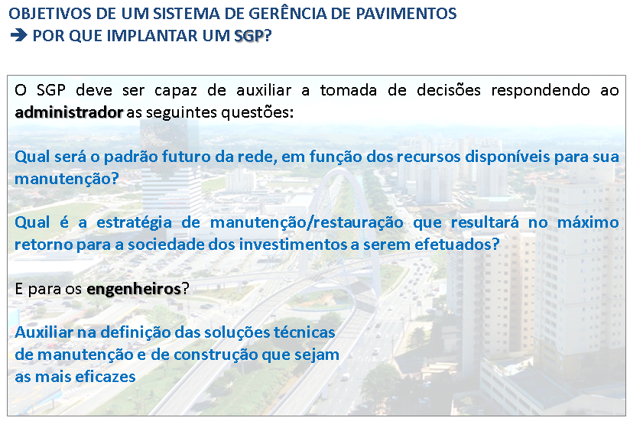
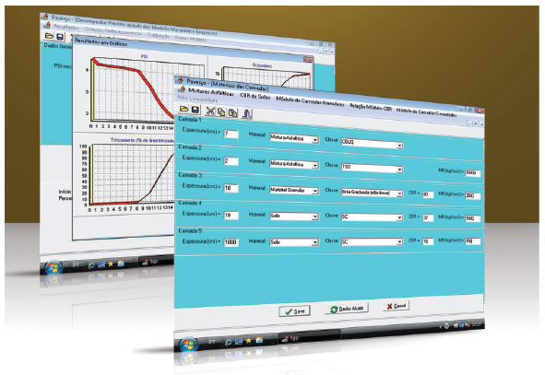
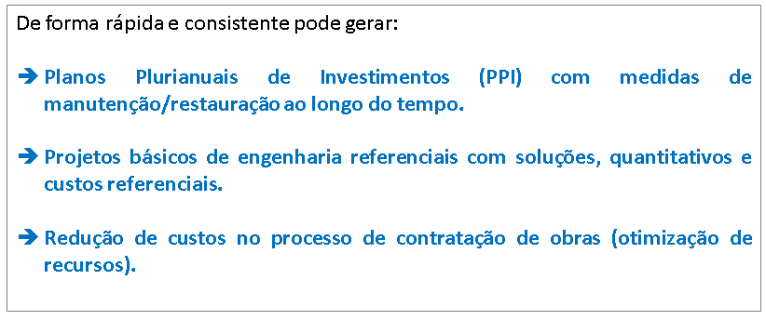
A gerência de pavimentos

Slide 8
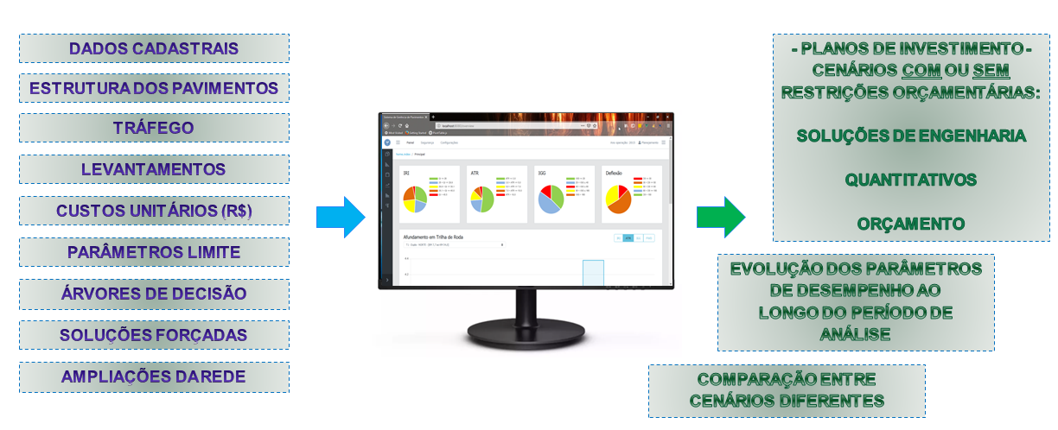
A gerência de pavimentos
SISTEMA DE GERÊNCIA DE PAVIMENTOS (SGP) – BASE DE DADOS

Slide 9
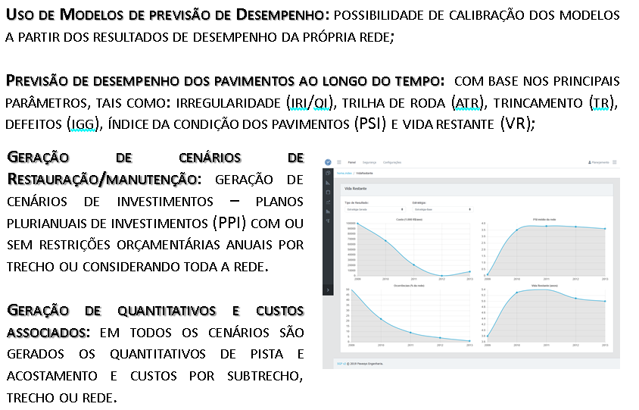
A gerência de pavimentos
SISTEMA DE GERÊNCIA DE PAVIMENTOS (SGP) – DIFERENCIAIS DO SGP PAVESYS

Slide 10
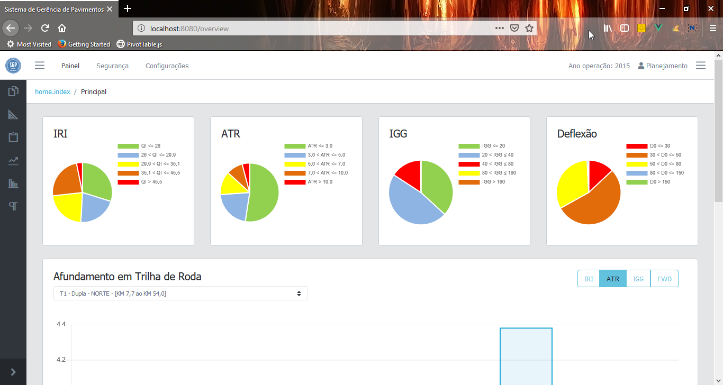
A gerência de pavimentos
SISTEMA DE GERÊNCIA DE PAVIMENTOS (SGP) – TELA EXEMPLO (Entrada)

Slide 11
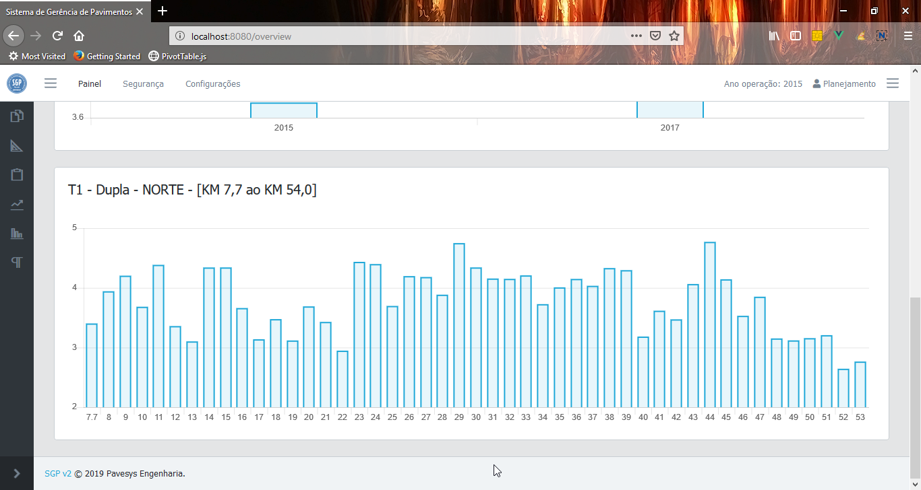
A gerência de pavimentos
SISTEMA DE GERÊNCIA DE PAVIMENTOS (SGP) – TELA EXEMPLO (ATR)

Slide 12
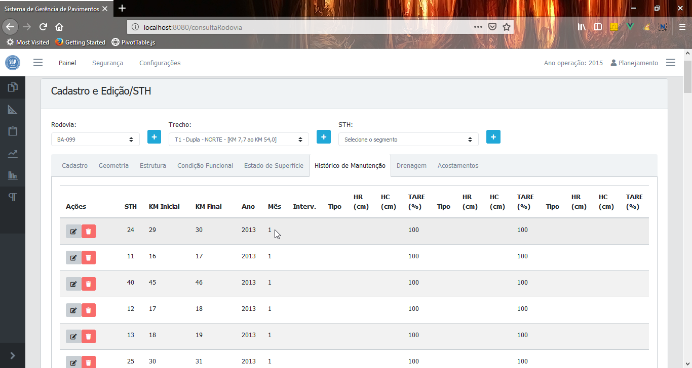
A gerência de pavimentos
SISTEMA DE GERÊNCIA DE PAVIMENTOS (SGP) – TELA EXEMPLO (HM)

Slide 13

A gerência de pavimentos
SISTEMA DE GERÊNCIA DE PAVIMENTOS (SGP) – TELA EXEMPLO (Configurações)

Slide 14

A gerência de pavimentos
SISTEMA DE GERÊNCIA DE PAVIMENTOS (SGP) – TELA EXEMPLO (Análises)

Slide 15

A gerência de pavimentos
SISTEMA DE GERÊNCIA DE PAVIMENTOS (SGP) – TELA EXEMPLO (Sínteses)

Slide 16
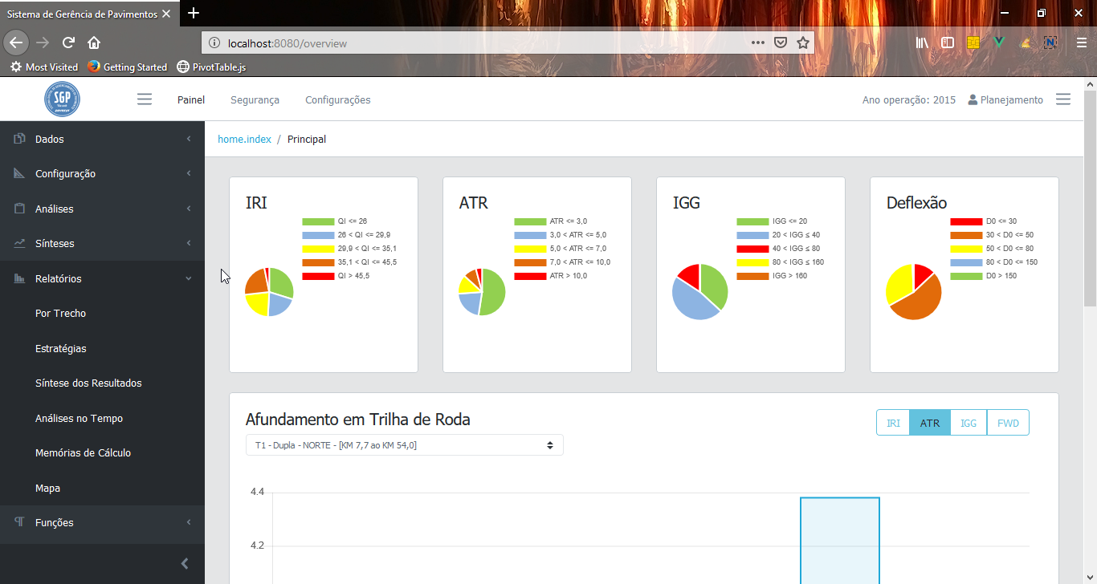
A gerência de pavimentos
SISTEMA DE GERÊNCIA DE PAVIMENTOS (SGP) – TELA EXEMPLO (Relatórios)

Slide 17
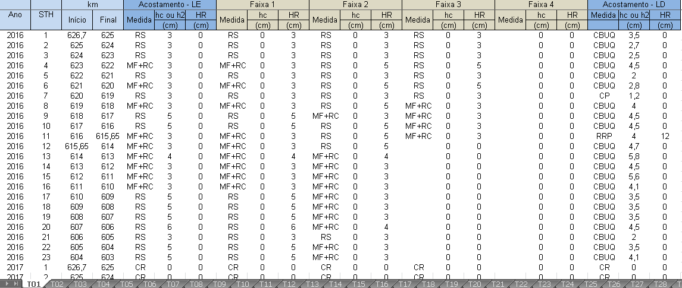
A gerência de pavimentos
SISTEMA DE GERÊNCIA DE PAVIMENTOS (SGP) – SOLUÇÕES DE ENGENHARIA
GERAÇÃO DE PROJETOS BÁSICOS REFERENCIAIS

Slide 18
A gerência de pavimentos
SISTEMA DE GERÊNCIA DE PAVIMENTOS (SGP) – CENÁRIOS (PPIs)

Slide 19
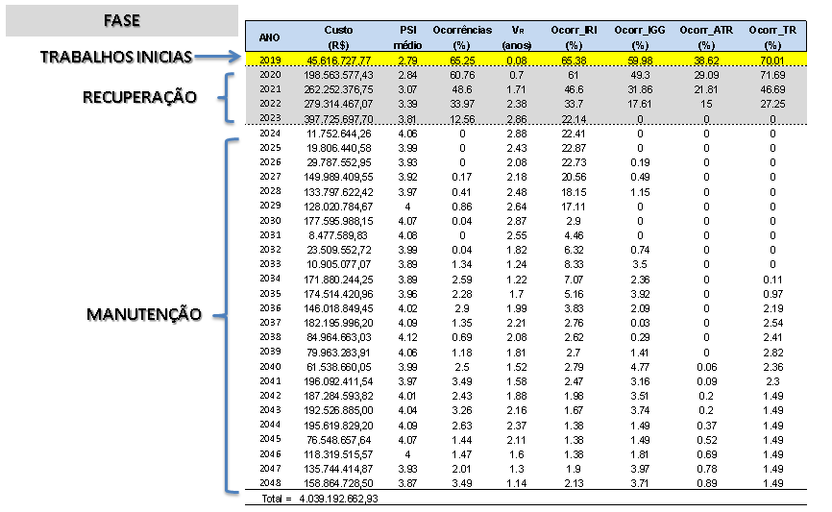
A gerência de pavimentos
SISTEMA DE GERÊNCIA DE PAVIMENTOS (SGP) – ESTUDOS NOVAS CONCESSÕES

Slide 20
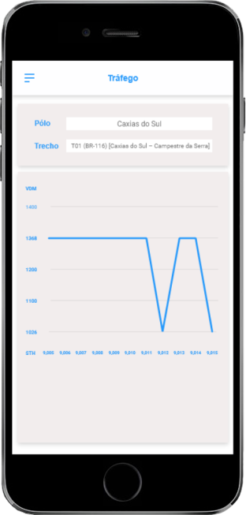
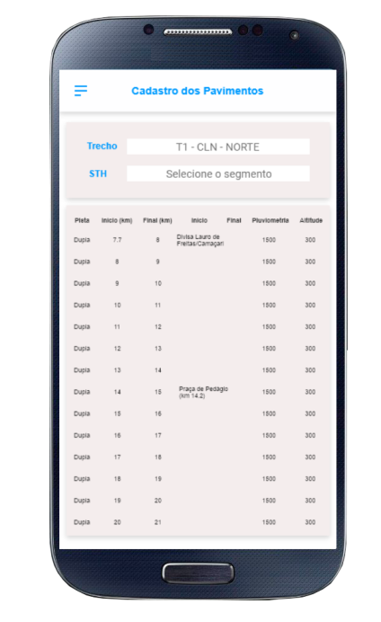
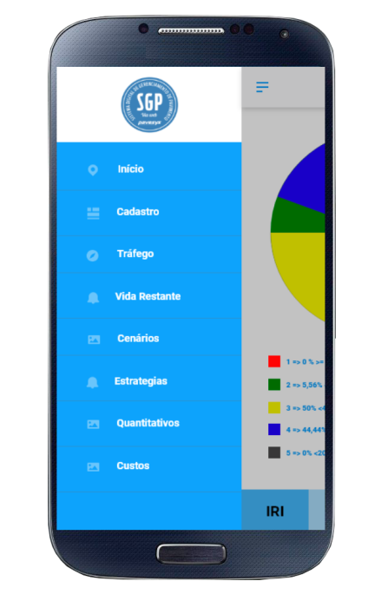
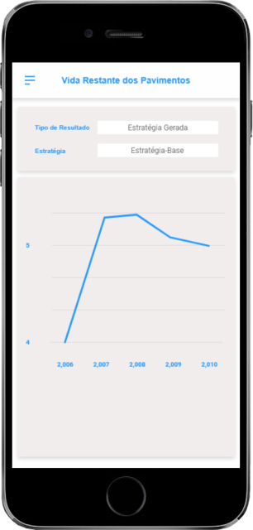
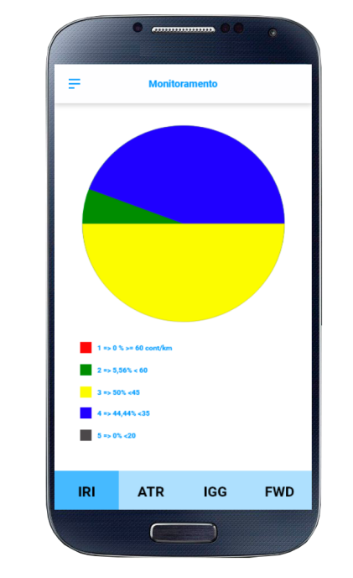
A gerência de pavimentos
SISTEMA DE GERÊNCIA DE PAVIMENTOS (SGP) – MOBILE / GPS

Slide 21

Obrigado!
www.pavesys.com.br @pavesysengenHARIA

